Slide 1
1. РАЗРЕД

Slide 2
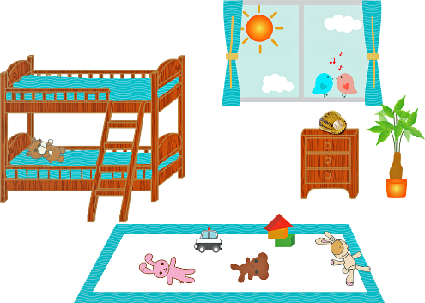
КАДА НЕКОГ ВОЛИШ
ЉУБАВ ЈЕ
КАДА НЕКОГ ИЛИ НЕШТО ВОЛИМО
ЉУБАВ
КАДА НЕШТО ВОЛИШ

Slide 3
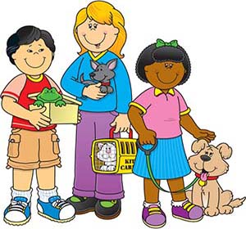
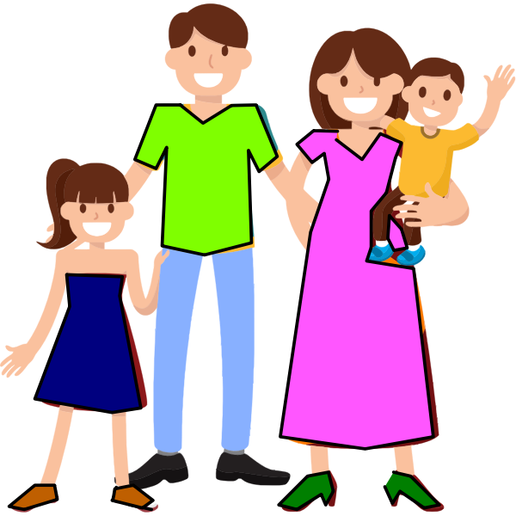
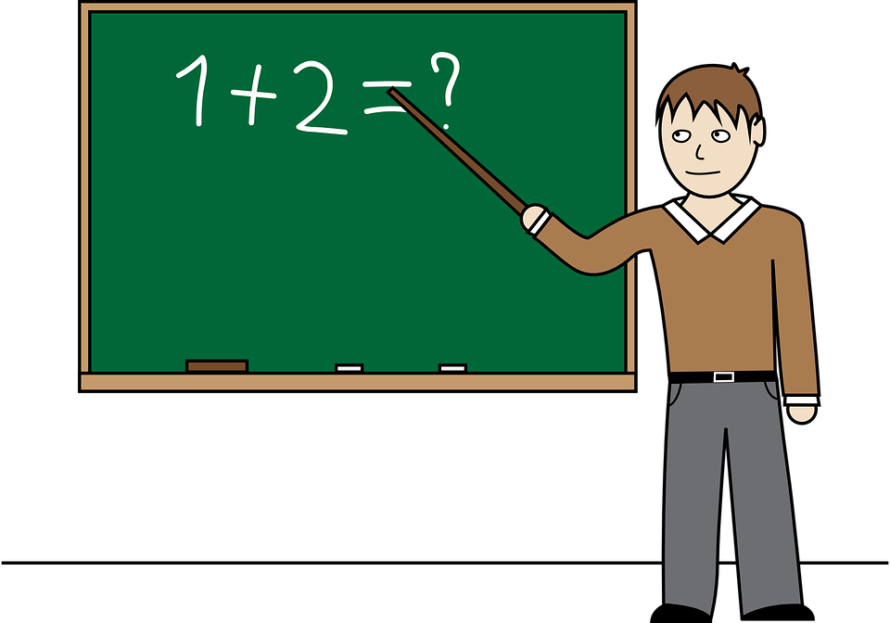
КОГА ВОЛИМО?

Slide 4
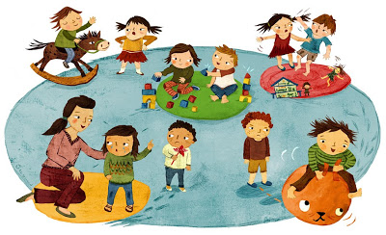
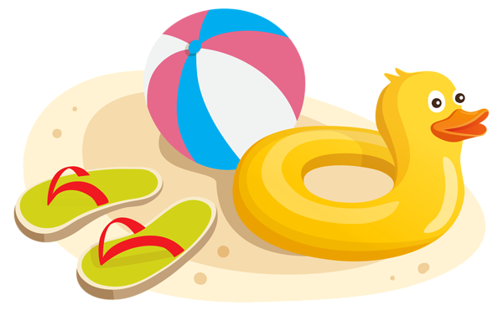
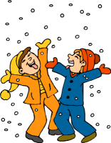
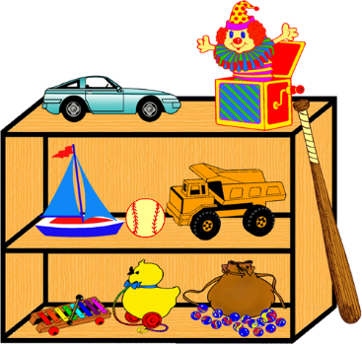
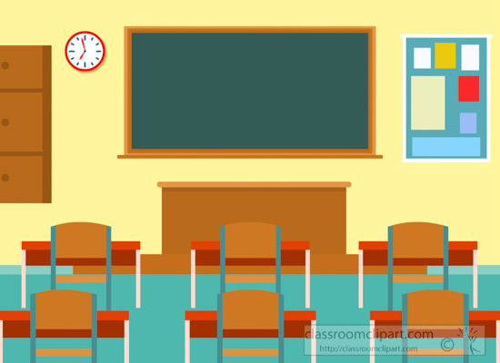
ШТА ВОЛИМО?

Slide 5
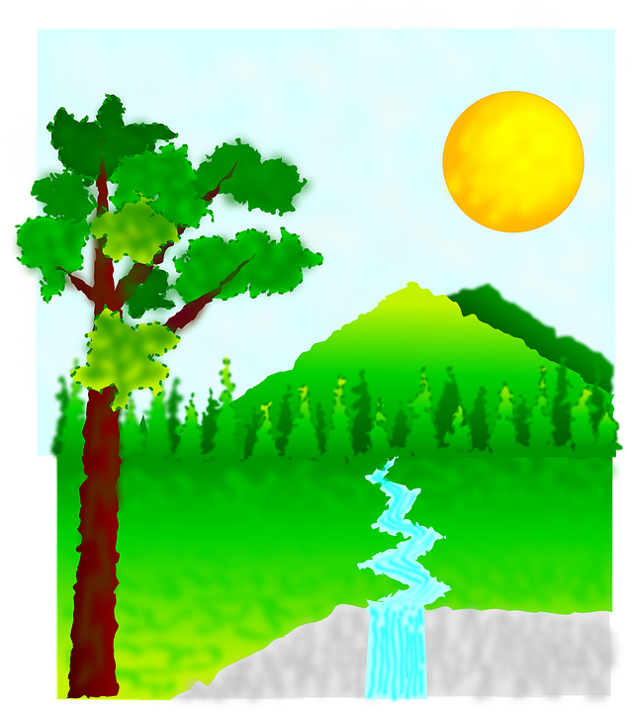
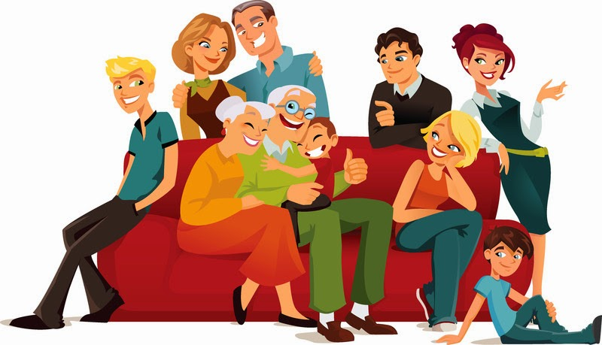
ЈОВАН ЈОВАНОВИЋ ЗМАЈ
„ ШТА ВОЛИМ“
ДОМОВИНА – ЗЕМЉА У КОЈОЈ СМО РОЂЕНИ
РУЈНА - ЦРВЕНА

Slide 6
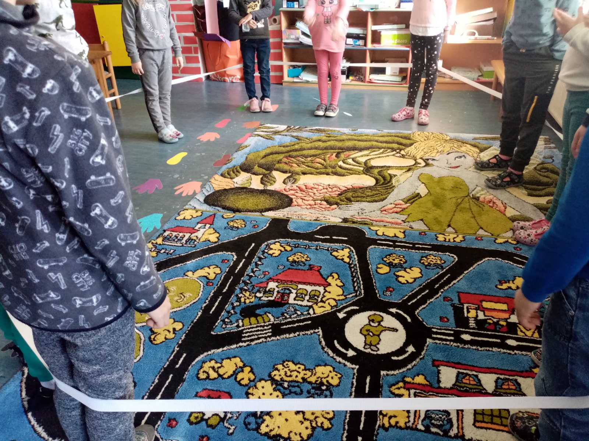
ИГРА „КO ВОЛИ, КО ВОЛИ ? “
Notes:
sdhjkgkdkutkjrhgdhsgdhjzgtfjhgfhg

Slide 7
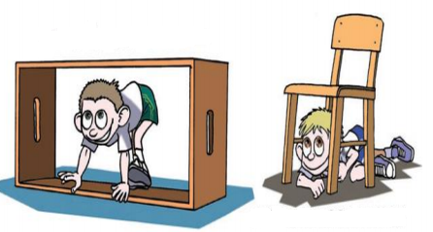
ПРОВЛАЧЕЊЕ

